Slide 1

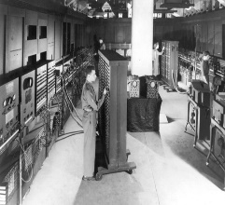
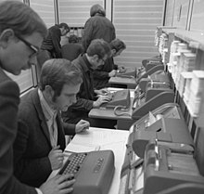



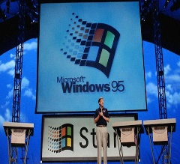
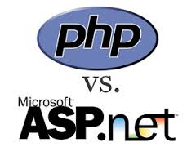
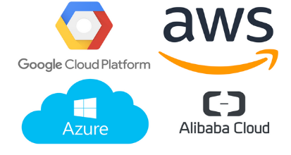
Breve linha do tempo
1946
O ENIAC foi o primeiro computador digital de grande escala no mundo.
1981
MS-DOS, acrônimo de Microsoft Disk Operating System, é um S.O comprado pela Microsoft para ser usado nos computadores IBM PC.
2009
Modern Web Apps
Cloud
1957
1957 uma equipe de 13 programadores, desenvolveu umas das primeira linguagens de alto nível o FORTRAN.
1971
Idealização do e-mail. O @ é incorporado no ano seguinte.
1995
Lançado em 24 de agosto de 1995, o Windows 95 revolucionou o mercado de sistemas operacionais

Slide 2
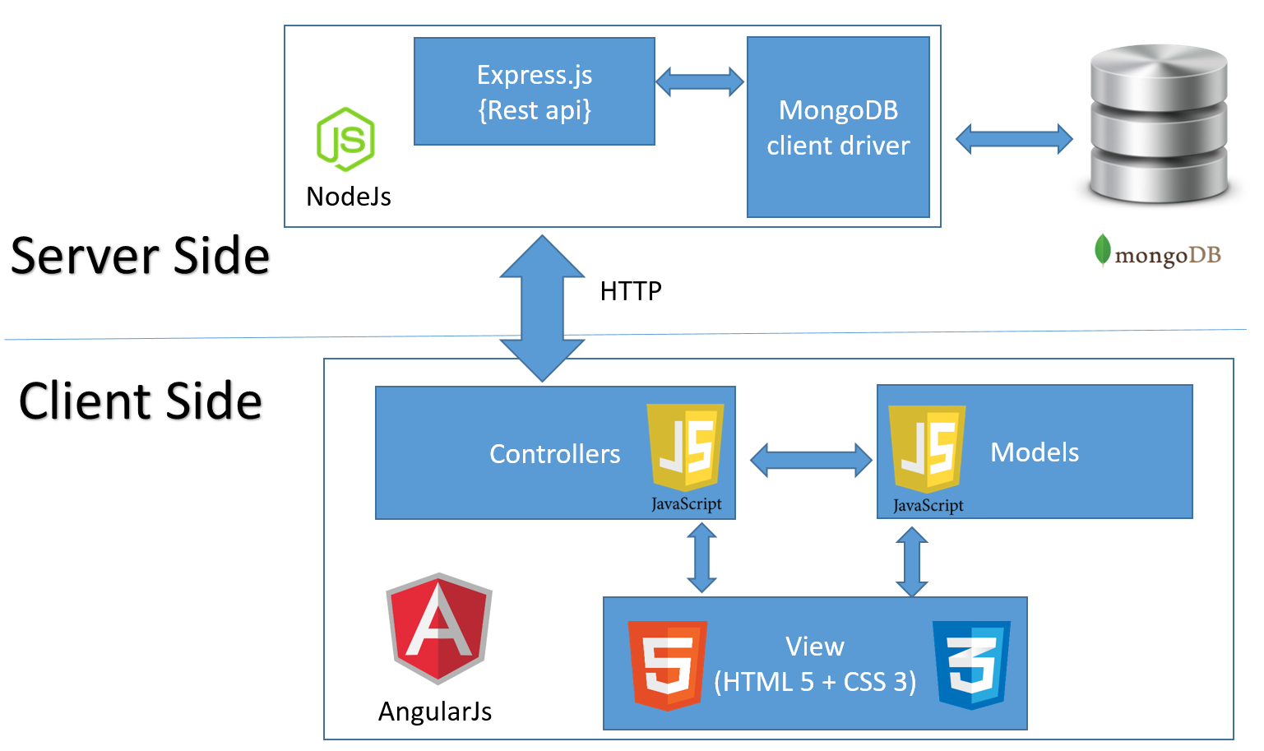
MWA

Slide 3
Como ficará nossa aplicação ?

Slide 4
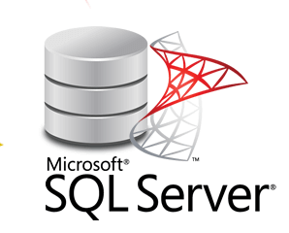
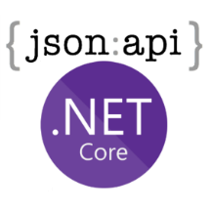


Slide 5
API REST
API é um conjunto de rotinas e padrões de programação para acesso a um aplicativo de software ou plataforma baseado na Web. A sigla API refere-se ao termo em inglês "Application Programming Interface". Uma API é criada quando uma empresa de software tem a intenção de que outros criadores de software desenvolvam produtos associados ao seu serviço, ou deseja reaproveitar o software em diversos dispositivos. O Google Maps é um dos grandes exemplos na área de APIs. Por meio de seu código original, muitos outros sites e aplicações utilizam os dados do Google Maps adaptando-o da melhor forma a fim de utilizar esse serviço. REST significa Representational State Transfer e não é uma tecnologia, uma biblioteca, e nem tampouco uma arquitetura, mas sim um modelo a ser utilizado para se projetar arquiteturas de software distribuído, baseadas em comunicação via rede.

Slide 6
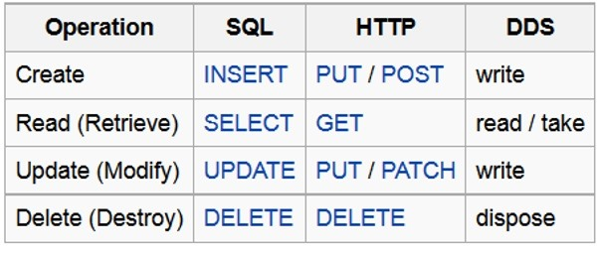
Verbos HTTP

Slide 7
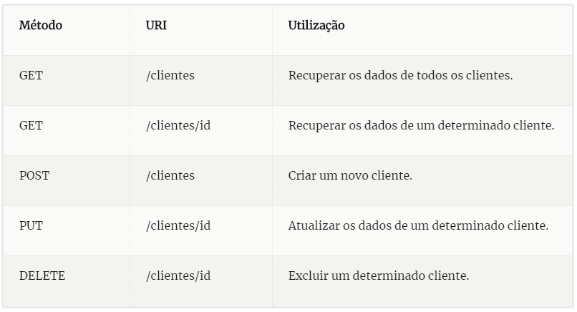
Verbos HTTP

Slide 8
Mão na massa!

